Slide 1




ЗЕЛЕНИЙ ОФІС
Світлана БЕРЗІНА
svitlana.berzina@gmail.com
телефон, Viber, Telegram, WhatsApp
+38 099 642-81-57
https://livingplanet.org.ua/

Slide 2


















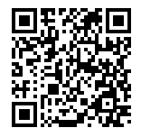

Slide 3
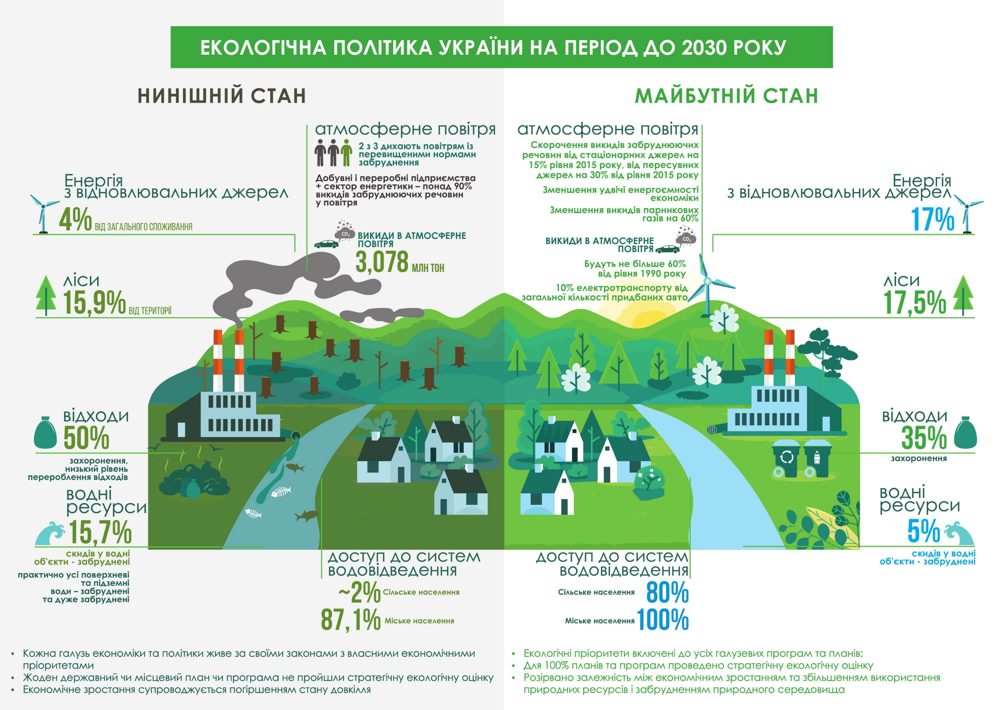
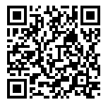

Slide 4

ЩО ТАКЕ ЗЕЛЕНИЙ ОФІС?
РАНІШЕ
Концепція управління організацією, яка мала на меті:
зменшити вплив на довкілля пов’язаний з функціонуванням організації;
сприяти ощадливому використанню ресурсів.
ЗАРАЗ
Стандарт, що встановлює вимоги до управління екологічними аспектами для організацій офісного типу за чітко встановленими критеріями і показниками.
Метою впровадження цього стандарту є:
заощадження ресурсів та ефективне управління ними;
створення більш безпечного і комфортного робочого середовища;
запобігання забрудненню довкілля і пом'якшення наслідків кліматичних змін.

Slide 5
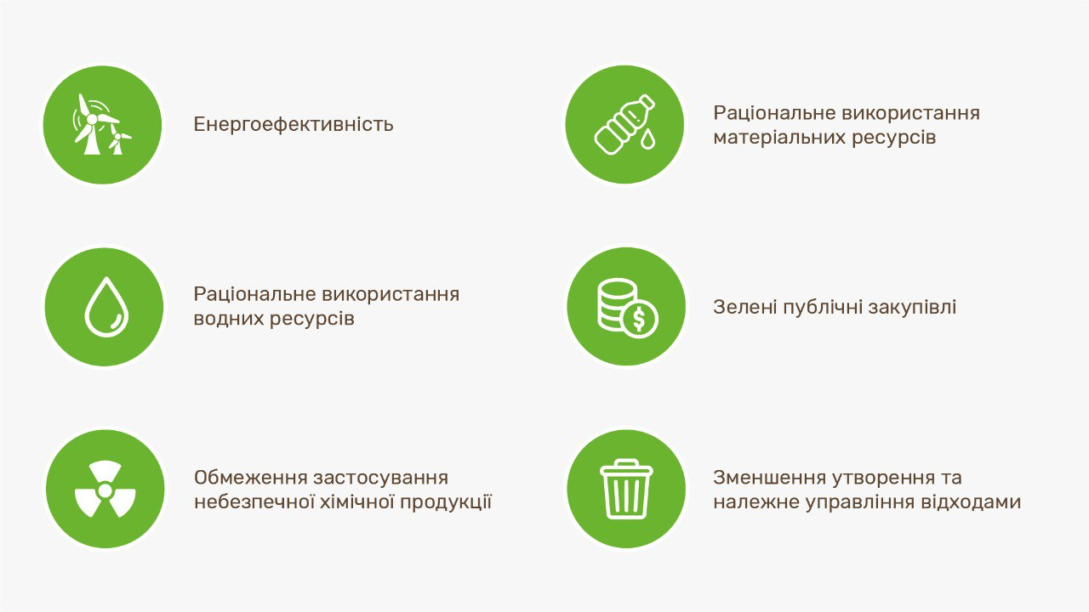

Slide 6
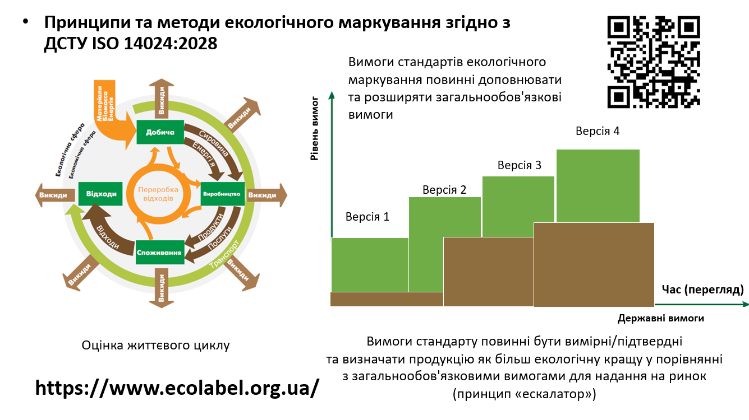


Slide 7
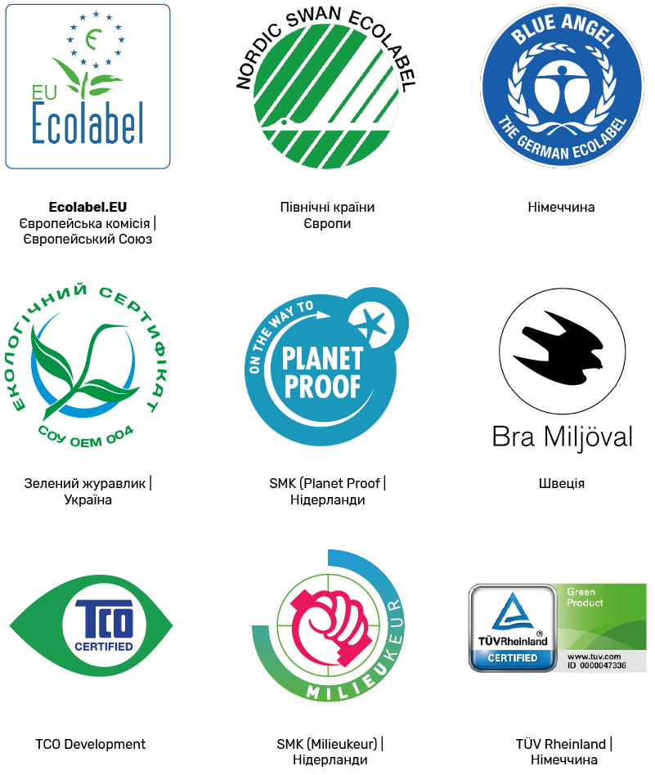

Європейські програми екологічного маркування
відповідають міжнародному стандарту ISO 14024;
інтегровані з вимогами стандартів екологічного маркування Ecolabel.EU;
визнані на міжнародному рівні.

Slide 8
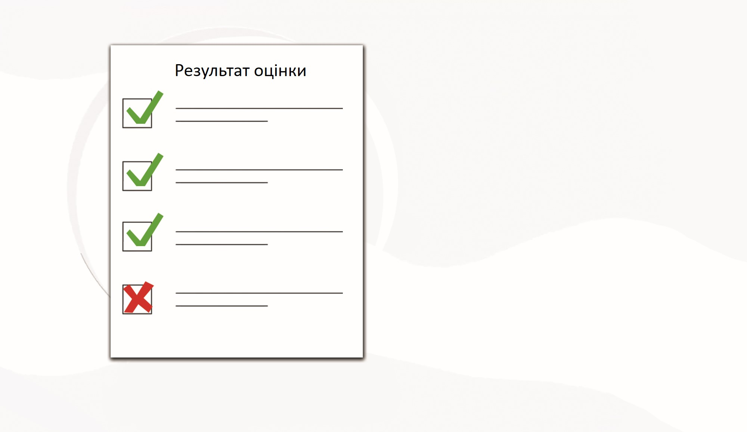

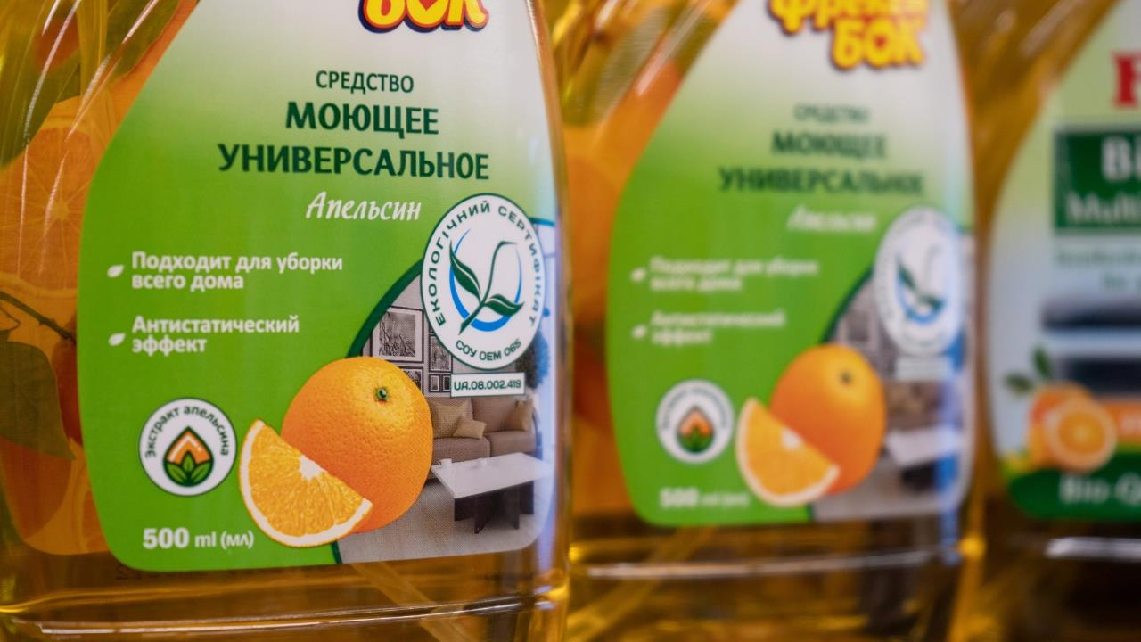

Право на екологічне маркування
Право на екологічне маркування надається у разі проходження оцінки відповідності акредитованим органом.
Оцінюється система управління організацією та показники її дієвості.
Передбачає рейтингове оцінювання яке спрямовано на поліпшення екологічної результативності.
Право на екологічне маркування отримують тільки ті товари, які пройшли спеціальну оцінку (сертифікацію) і відповідають екологічним стандартам.

Slide 9
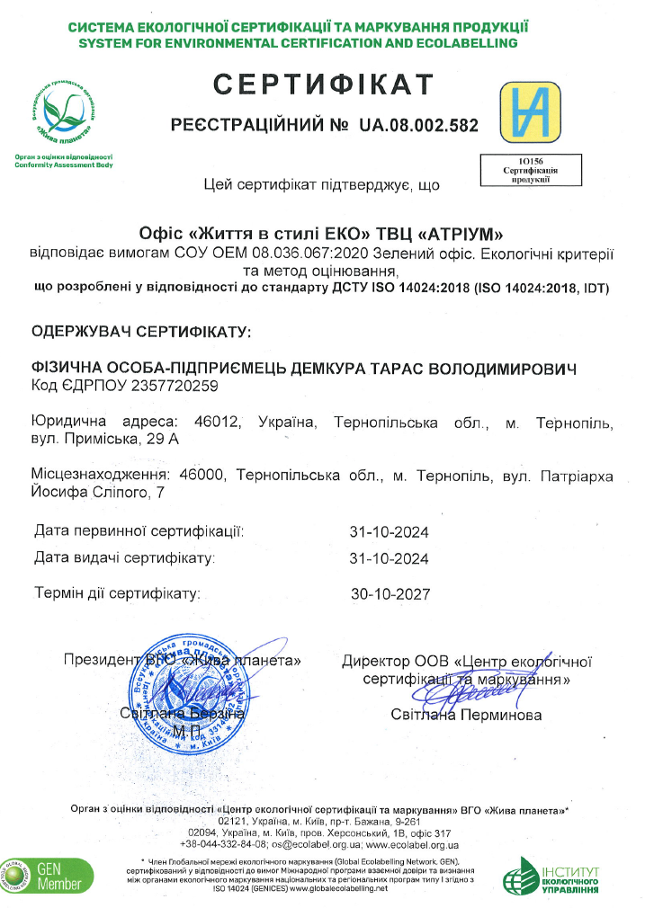
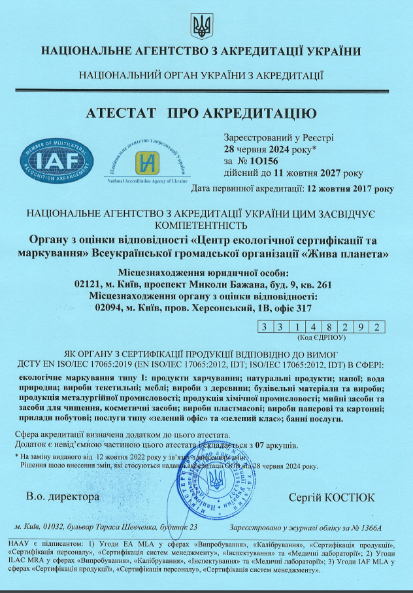

Slide 10


Екологічне маркування може розміщуватись на
рекламі та об'єктах організацій якій пройшли сертифікацію і відповідають
критеріям стандарту «Зелений офіс»
Сертифікат відповідності і екологічна політика закладу повинні бути доступні для всіх зацікавлених сторін.
Щорічний звіт про досягнення Цілей екологічної політики закладу публікується на сайті

Slide 11

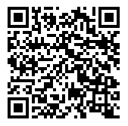
Показники здоров’я, самопочуття і продуктивності роботи в зелених офісах набагато вищі

Slide 12
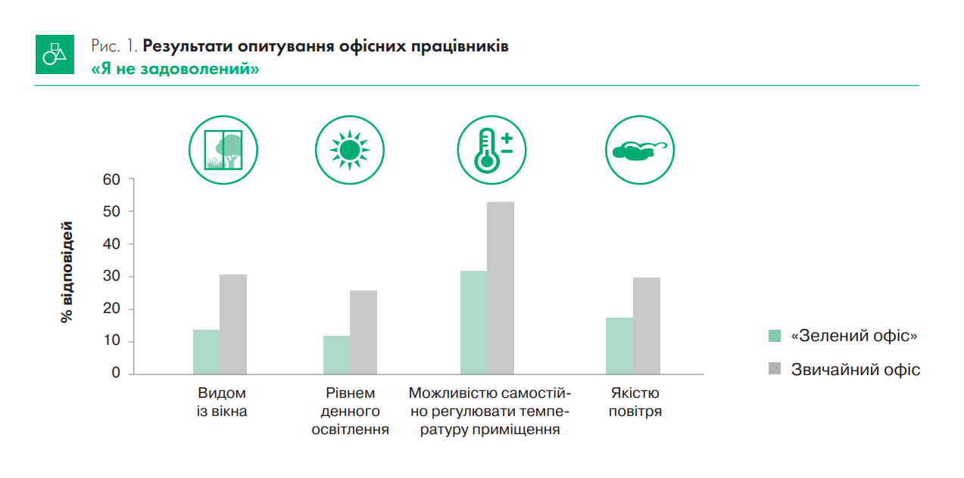

Slide 13
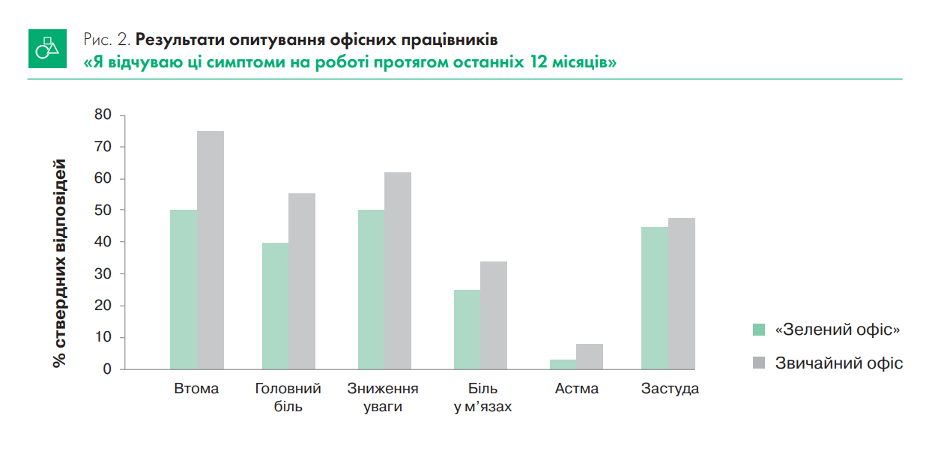

Slide 14

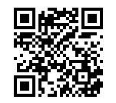


1. СИСТЕМА УПРАВЛІННЯ
Ознайомлення зі стандартом і прийняття рішення
Формування команди:
робоча група по впровадженню стандарту
«Зелений офіс» до складу якої входять
відповідальні особи за екологічні аспекти діяльності.
3. Проведення внутрішнього аудиту і оцінка потенціалу
4. Розроблення і схвалення екологічної політики
Розроблення і схвалення плану заходів,
спрямованих на досягнення Цілей екологічної політики
6. Реалізація заходів та оцінювання їх результативності

Slide 15





ОРІЄНТОВНІ ЦІЛІ ЕКОЛОГІЧНОЇ ПОЛІТИКИ
Зменшити
кількість
відходів
Заощаджувати
воду
Інформування
і залучення
всіх працівників
Сталі публічні
закупівлі
Заощаджувати
енергію

Slide 16
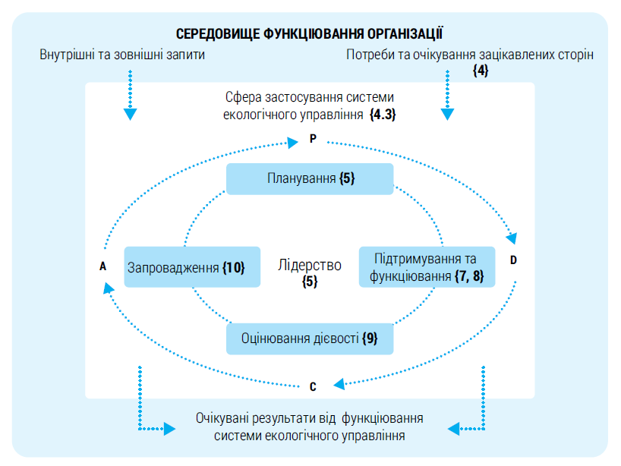

Slide 17


ПЛАН ЗАХОДІВ
Січень 2021
Липень 2020
Внутрішній аудит, розроблення екологічної політики, плану заходів, підрахунок необхідних ресурсів
Зовнішній аудит і можливість отримання сертифікату відповідності
Визначити відповідальних, провести аудит
Твердо вирішити рухатися в напрямку впровадження стандарту
Сформувати РГ, уважно вивчити вимоги стандарту, визначити ролі та самостійні кроки, залучення спеціалістів, отримання сертифікату
Підвищення компетентності працівників. Реалізація плану.
Комунікації.
Соціальні мережі.
Прогрес До – Після, публікація про наші досягнення
Серпень 2019
Червень 2020
Лютий 2021

Slide 18
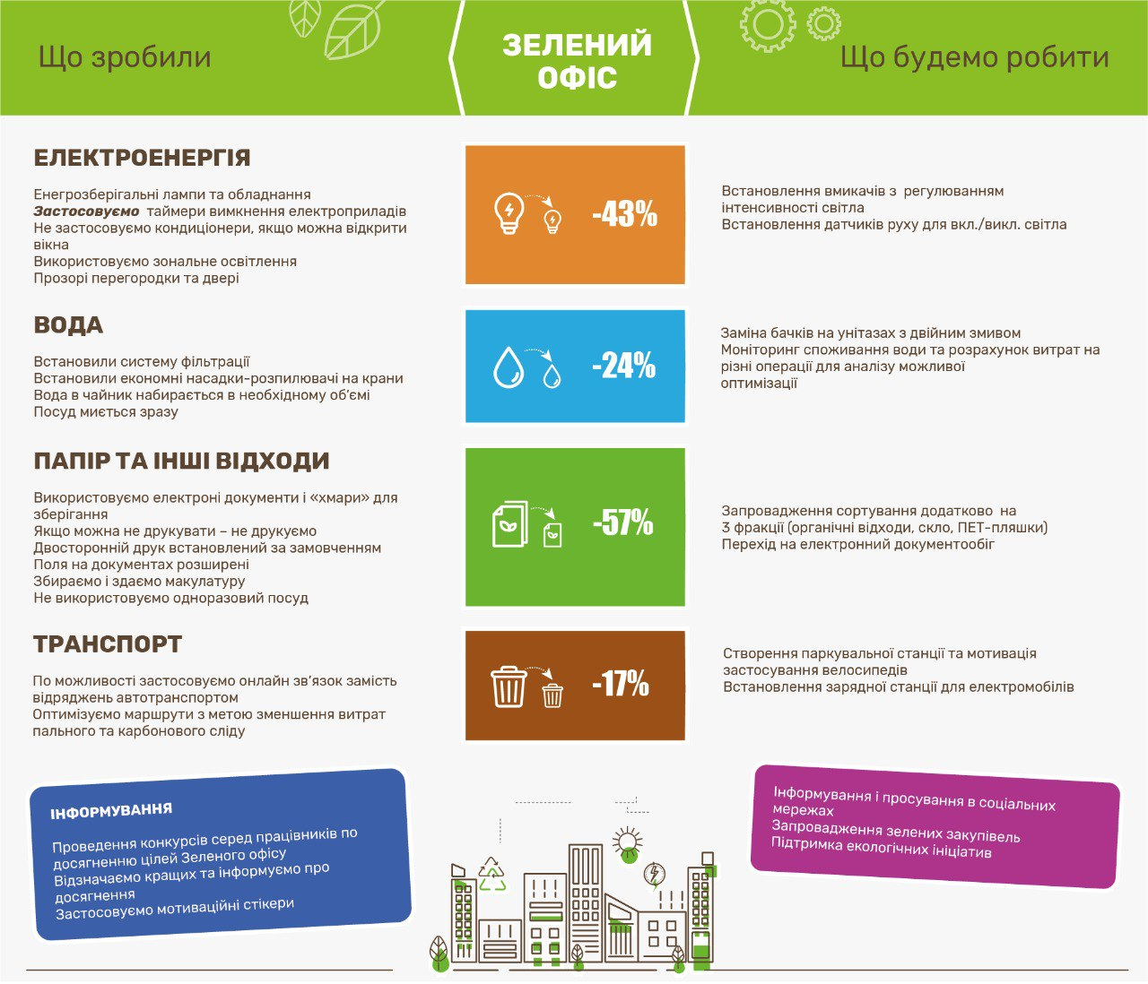

Slide 19
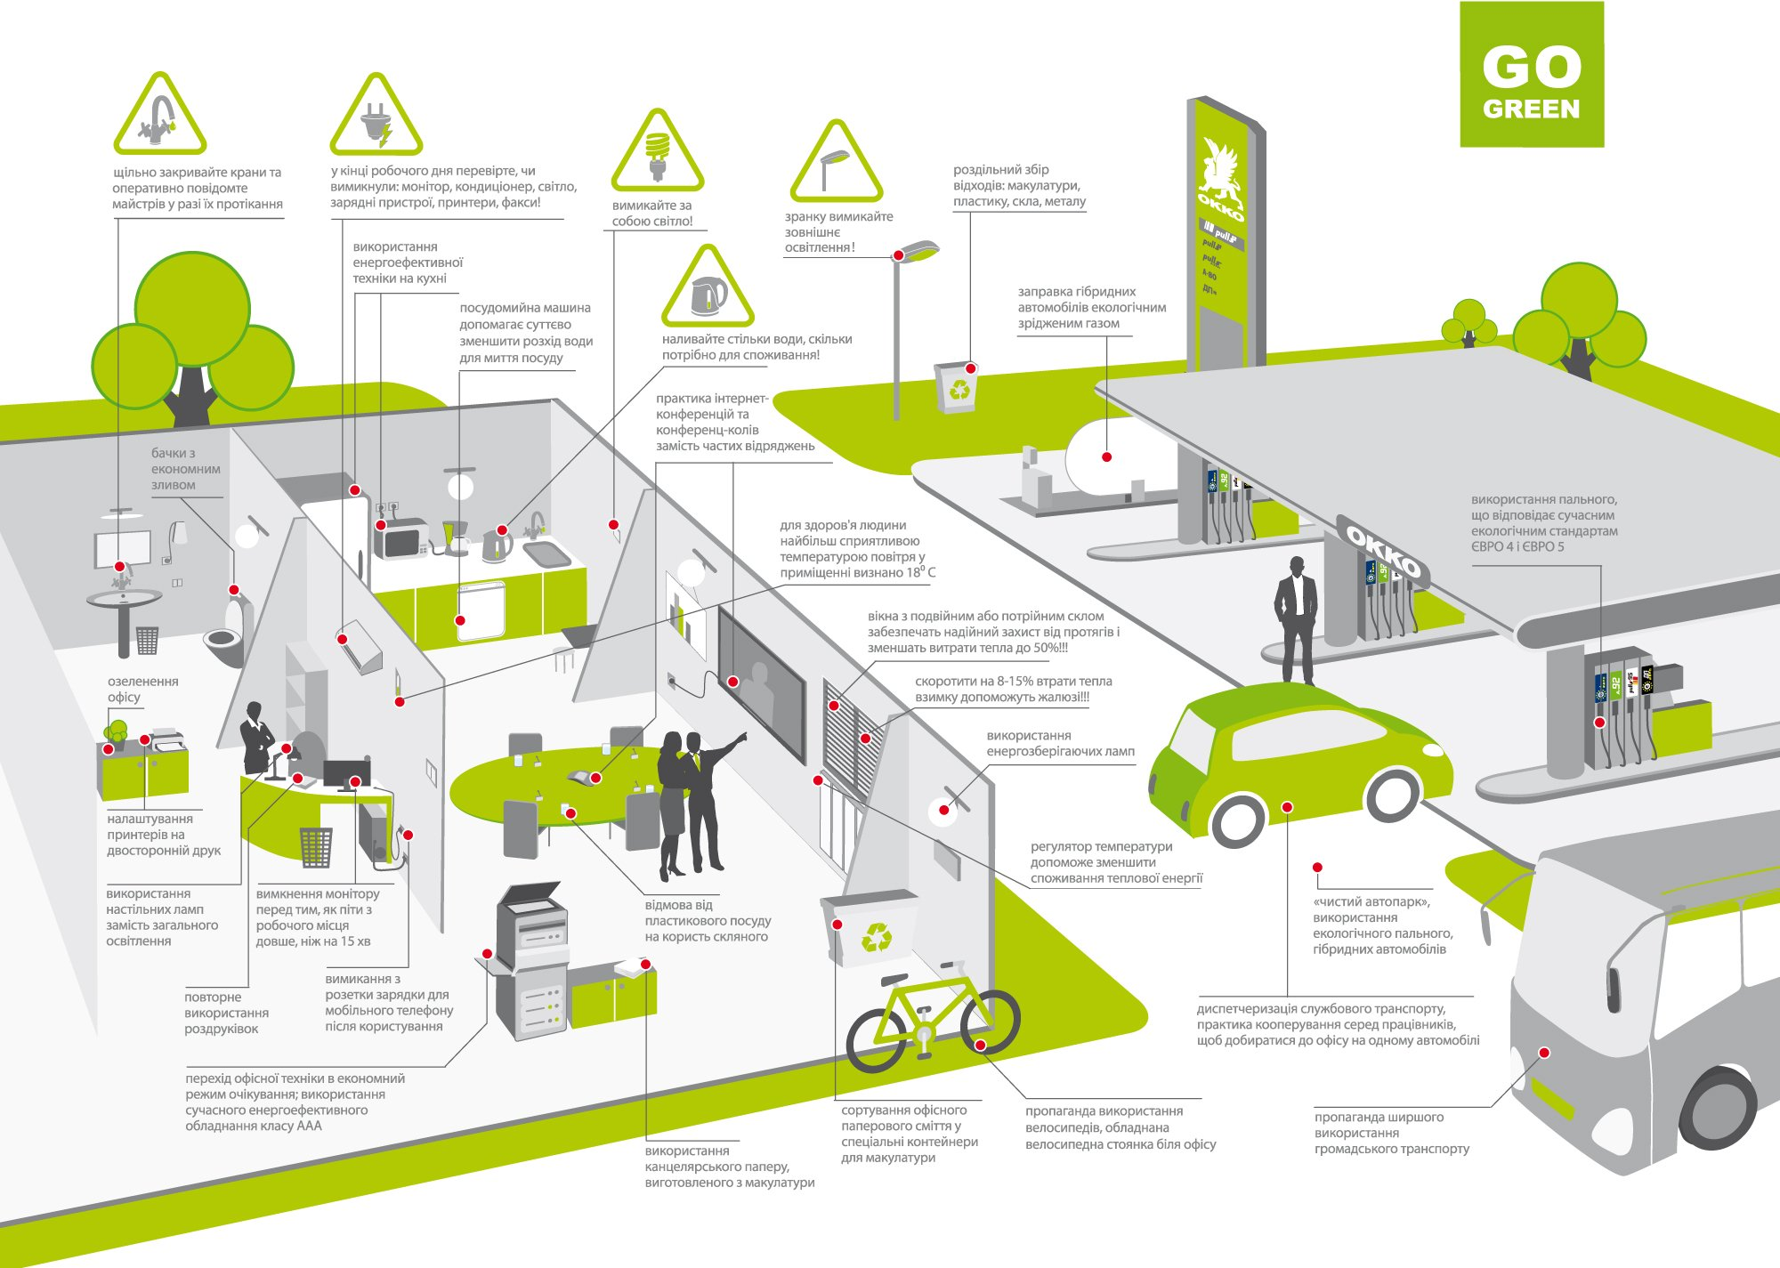

Slide 20

1. РЕСУРСОЕФЕКТИВНІСТЬ ТА УПРАВЛІННЯ ВІДХОДАМИ

Slide 21
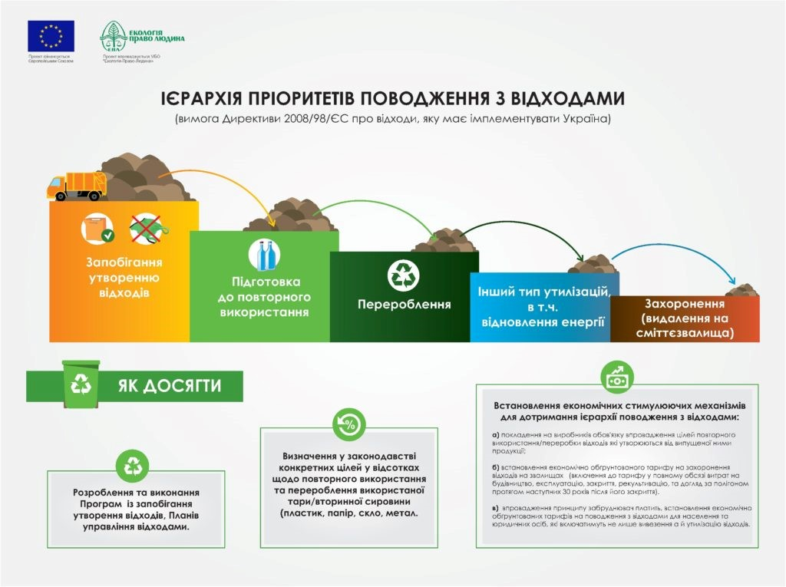

Slide 22
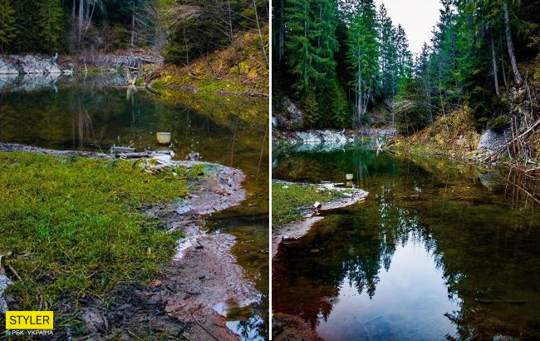
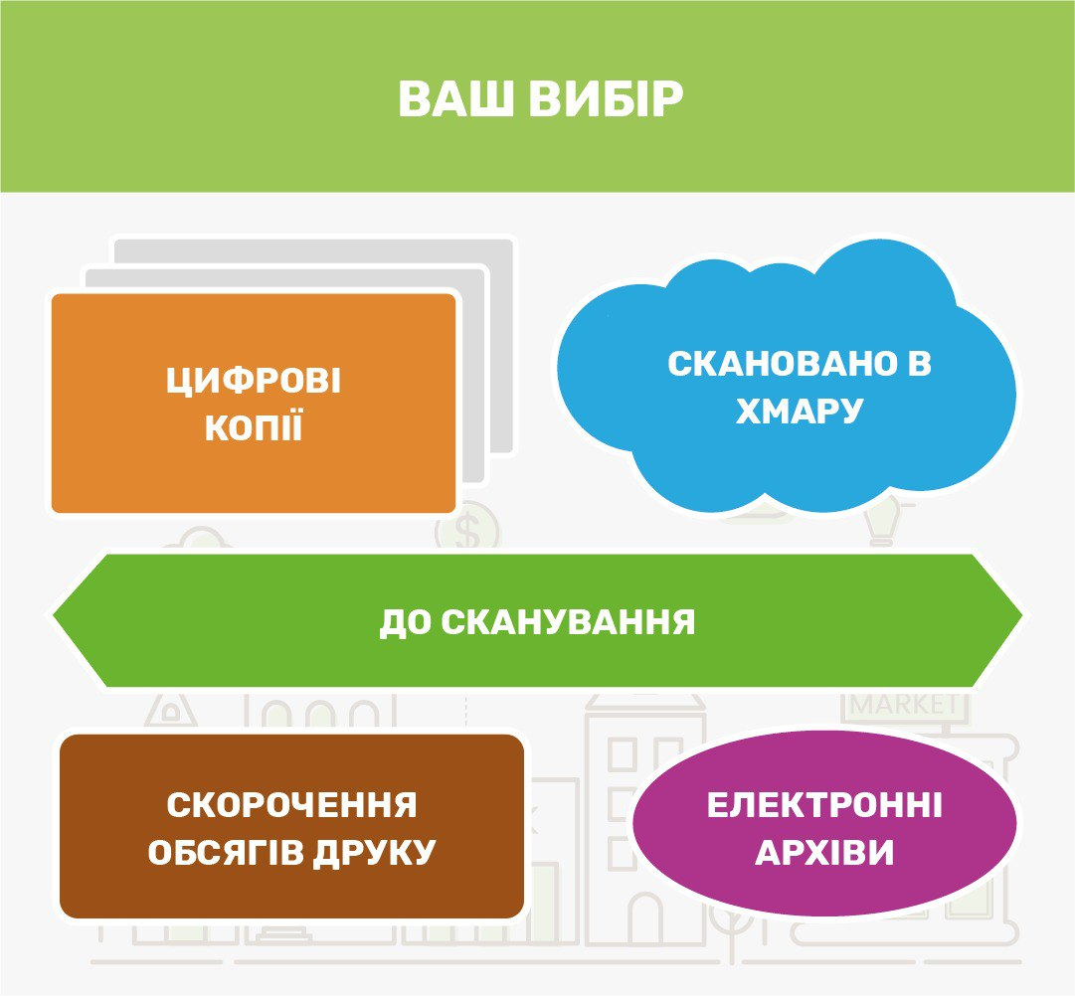
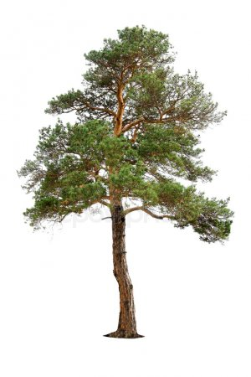
Для виробництва офісного паперу що задовільнить річний обсяг споживання у світі необхідно витрубити 768 мільйонів дерев
1 дерево = 12 500 аркушів паперу. Зменшення споживання паперу на
12 500 аркушів, дозволяє врятувати одне дерево.

Slide 23
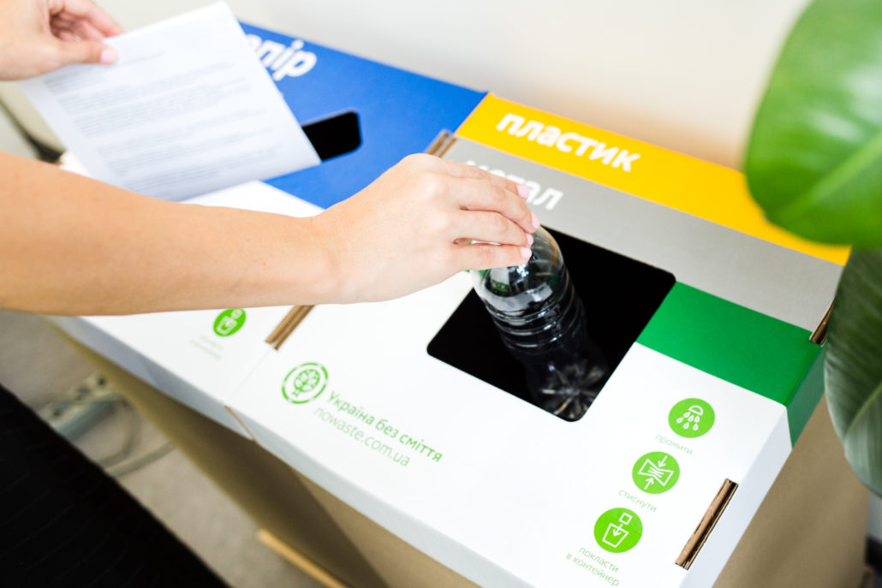
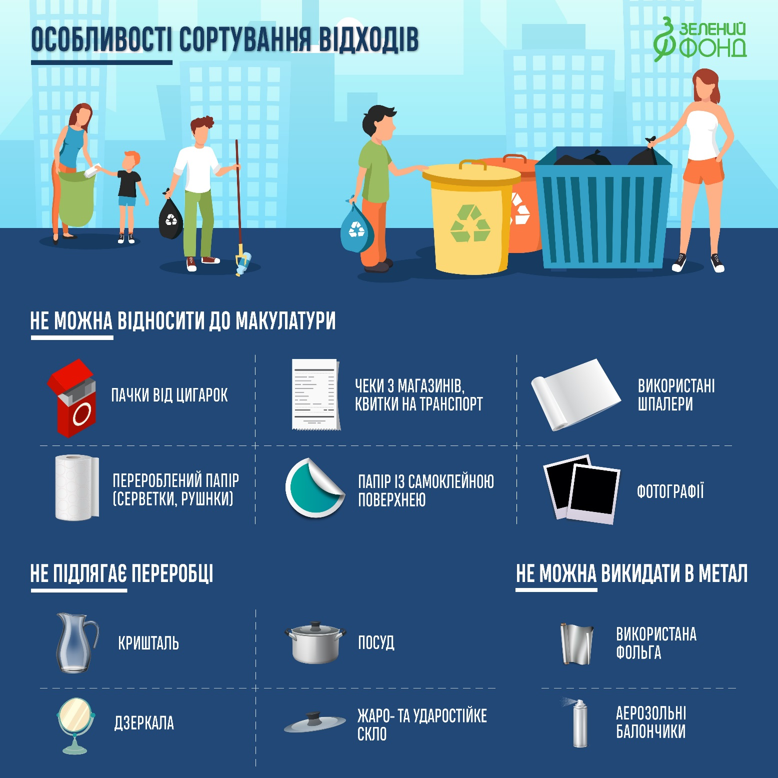
Захід | Оцінка результативності
Замовлення і встановлення контейнерів для роздільного збору ТПВ: макулатура, пластик, скло | Встановлено: 75 контейнерів ємністю 50 л; 3 контейнера ємністю 1100 л.
Передача відсортованих ТПВ на подальшу переробку | З 01.01.2019 по 01.01.2020 зібрано і передано на переробку: 1371,5 кг макулатури; 39,1 кг пластику; 100 кг скла. Збережено 28 дерев Отримано мийних засобів і туалетного паперу на суму 1560 грн.

Slide 24

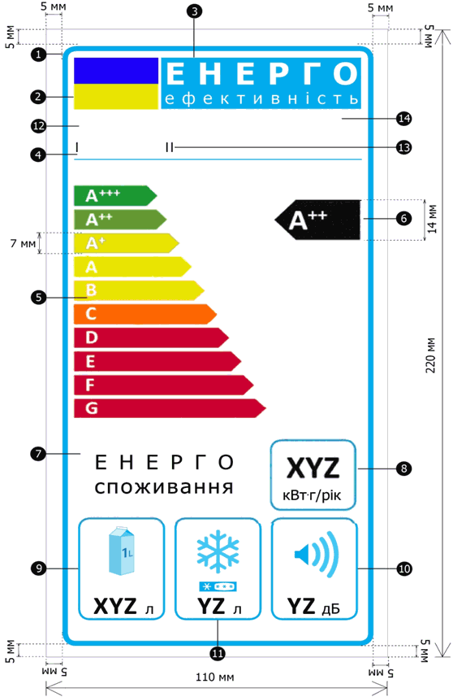



Slide 25
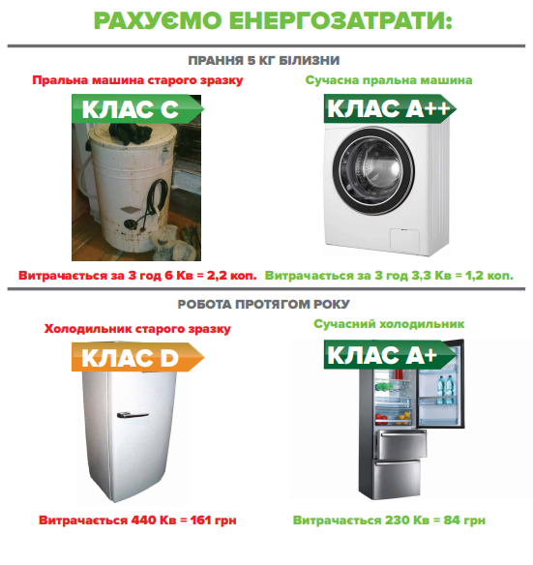
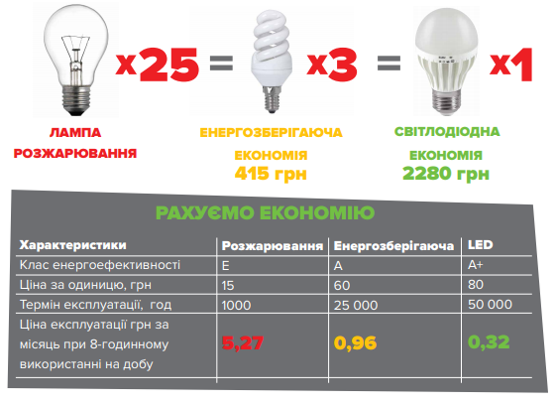

Slide 26
ЩО ТАКЕ ЕКОДИЗАЙН?
• Обов'язкова правова основа, відповідно до якої виробники зобов’язані знижувати споживання енергії протягом строку експлуатації їх продукції і скорочувати впливи на довкілля
• Застосовується на етапі проектування, перед тим, як виробляти продукцію і надавати її на ринок
• Застосовується до виробників та імпортерів
• Встановлює загальні та специфічні вимоги екодизайну
• Поступово видаляє з ринку продукцію з небажаними показниками

Slide 27
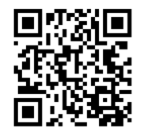
В ЧОМУ ЦІННІСТЬ ЕКОДИЗАЙНУ?
• Він обов'язковий, тому спричиняє зміни –
Технічні регламенти щодо вимог екодизайну
• Стимулює виробників до інновацій
• Тому що це працює!
Екодизайн та маркування зможуть:
– зекономити >1,900 ТВтг до 2020 (що приблизно дорівнює річному споживанню первинної енергії Італії)
– знизити комунальні витрати на енергію в ЄС на 465 євро/рік
– створити додатковий дохід у 55 млрд. євро для компаній ЄС

Slide 28
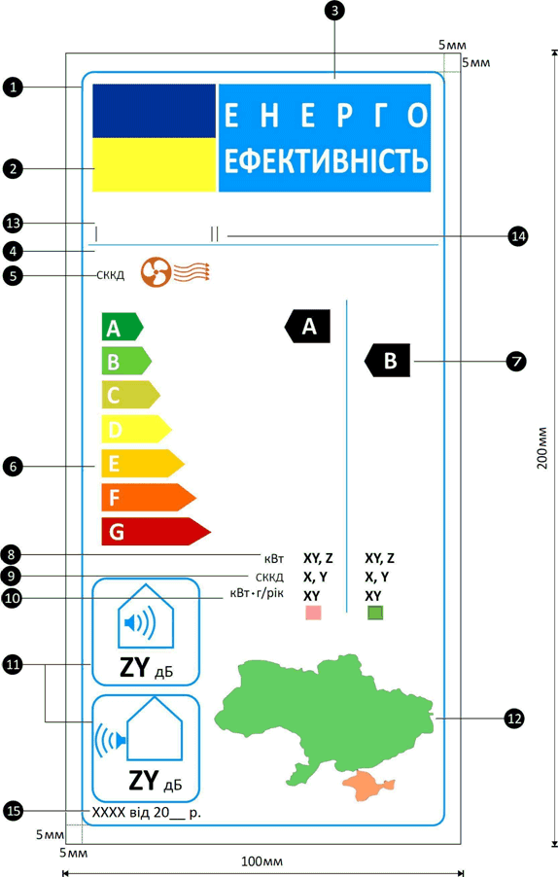

Енергетична етикетка повинна відповідати таким вимогам:
5 позначення СКЕЕ та СККД:
6 шкала A++ - E:
7 клас енергоефективності:
8 номінальна потужність для охолодження та обігріву:
9 значення середнього за сезон коефіцієнту енергоефективності (СКЕЕ) та середнього за сезон коефіцієнту корисної дії (СККД)
10 річний обсяг енергоспоживання, кВт·г за рік
11 поширення шуму у повітрі:
12 схематичне позначення мапи України
13 найменування постачальника або торговельної марки
14 ідентифікатор моделі, наданий постачальником
15 номер та дата нормативно-правового акту, яким затверджено Технічний регламент енергетичного маркування

Slide 29
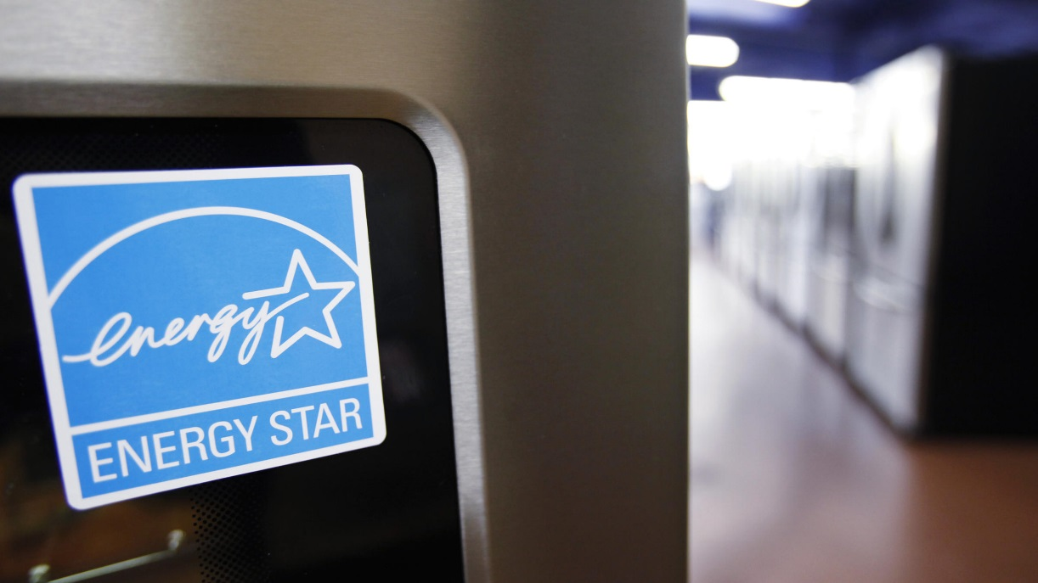
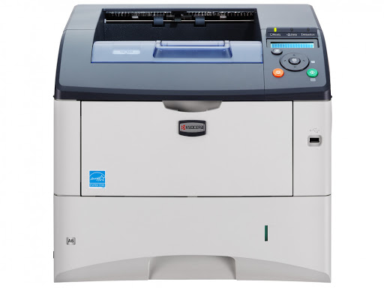

Energy Star – міжнародний стандарт енергоефективності споживчих товарів.
Вперше був прийнятий в США, на основі державної програми, в 1992 році.
Пізніше до програми приєдналися Австралія, Канада, Японія, Нова Зеландія, Тайвань і Європейський союз.
У 2006 році більш ніж 40 тис. продуктів, сертифікованих Energy Star, були доступні в широкому продажі, включаючи велику техніку, офісне обладнання, освітлення, побутову техніку та багато іншого.
Лого Energy Star з'явилось на нових будинках (було сертифіковано близько 12% нового житла в США), торгових і промислових будівлях.
Програма Energy Star сприяла поширенню світлодіодних світлофорів, економічного флуоресцентного освітлення, а також економного в енергоспоживанні офісного обладнання.
EPA розрахувала, що тільки в 2006 році вона заощадила близько 14 млрд дол. в енергетичних витратах.

Slide 30

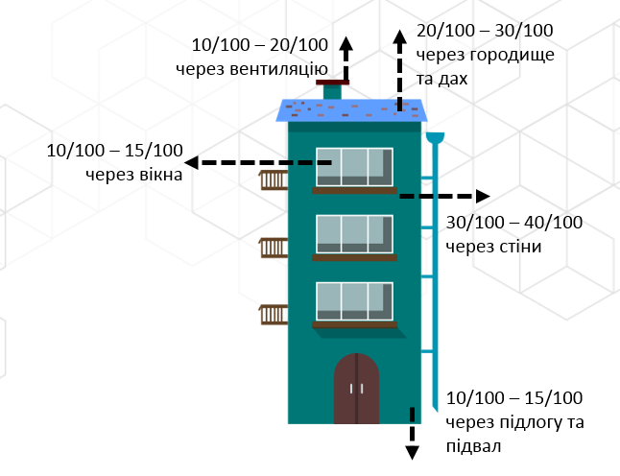



Енергозберігаючий
склопакет
Відзеркалювальне
покриття скла
Тепловтрати в будинку
Збережене
тепло
Внутрішнє
тепле
повітря
Холодне
зовнішнє
повітря
Енергоефективне вікно

Slide 31
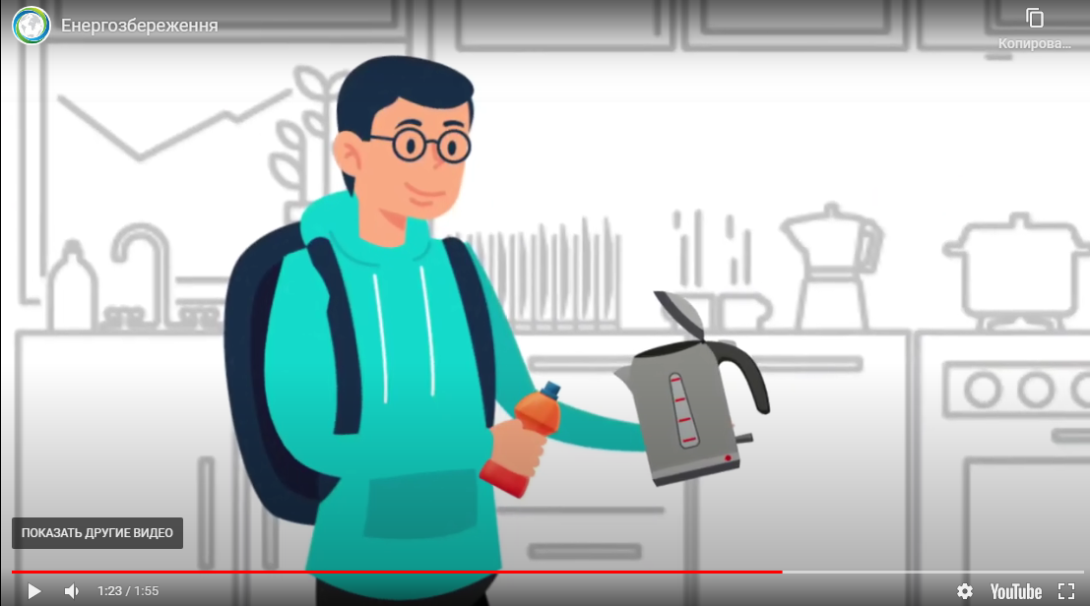
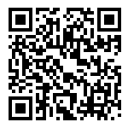
https://youtu.be/j4Xwnv7ic4A

Slide 32
2. ЕНЕРГОЕФЕКТИВНІСТЬ
ОБОВ'ЯЗКОВІ:
Використання енергозберігаючих ламп
LED лампи = 80%
Електрообладнання за класом енергозбереження не нижче «А»
Відключення освітлення та електрообладнання в неробочий час
Для опалення не повинні використовуватися електричні прилади
ДОДАТКОВІ:
Проведення енергетичного аудиту
Використання відновлюваних джерел енергії
Включення системи вентиляції тільки в разі потреби або за таймером
Чистота ламп і плафонів
Максимальне використання природного освітлення
Використання датчиків руху

Slide 33
2. ЗБЕРЕЖЕННЯ ТЕПЛА
ОБОВ'ЯЗКОВІ:
Система теплоізоляції
Чистота елементів вентиляційної системи
ДОДАТКОВІ:
Жалюзі на вікнах
Тепло екрани між радіатором системи опалення і стіною приміщення
Рекуперація тепла в системах вентиляції

Slide 34
3. СПОЖИВАННЯ ВОДИ
ОБОВ'ЯЗКОВІ:
Справність кранів, змішувачів для води, унітазів
Максимальні витрати води змішувачами для умивальників – 6 - 8 л/хв.
Змішувачі для умивальників з однією ручкою (змішувач), термостатом, або сенсорним управлінням
Новопридбані крани з сенсорним управлінням
Крани з встановленими водозберігаючими насадками
Унітази з функцією половинного змиву, використання до 6 л/змив
ДОДАТКОВІ:
Використання для озеленення природних зелених насаджень або розроблена схема раціонального поливу
Установка локальних очисних споруд для очистки стічних вод

Slide 35
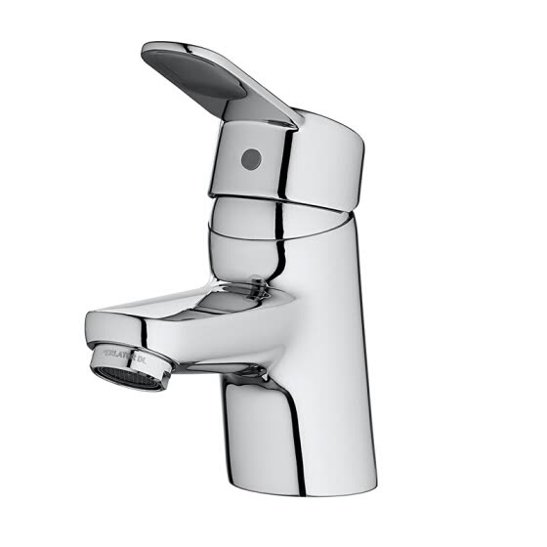
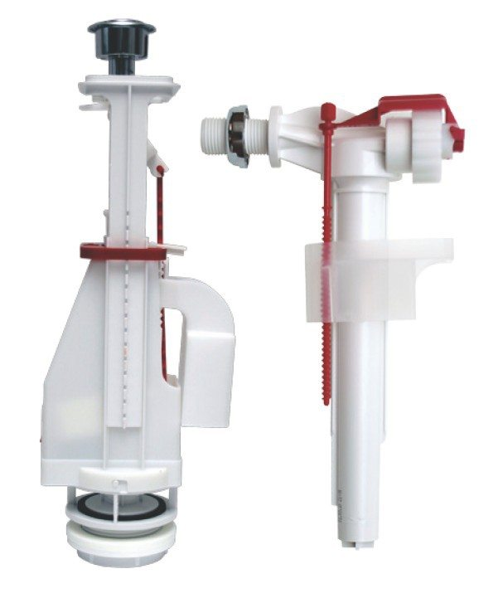
Справність усіх кранів, змішувачів для води,
унітазів та не допускання протікання води.
Новопридбані крани – поворотного типу, а не натискного.
Капання з крана = втрати питної води до:
24 л на добу;
720 л на місяць.
Протікання з крана = втрати питної води до:
144 л на добу
4 000 л води на місяць!
На кранах мають встановлені водозберігаючі насадки.
Змішувачі для вмивальників з максимальною витратою води 6 – 8 л/хв та однією ручкою (важільний змішувач), термостатом або сенсорним управлінням.
Унітази забезпечені функцією половинного змиву, використовують максимум
6 літрів води за 1 змивання.
Економія в рік до 1600 л води на одного користувача

Slide 36
4. транспорт
ОБОВ'ЯЗКОВІ:
Забезпечення проходження технічного обслуговування власних автотранспортних засобів в спеціалізованих сервісних центрах не менш 1 разу на рік та/або кожні 10 000 км.
Невикористання транспортних засобів, якщо викиди від їх двигунів перевищують встановлені екологічні норми.
ДОДАТКОВІ:
Наявність як мінімум одного власного автотранспортного засобу, що відповідає класу Євро 3 та/ або класу Євро 4.
Власні автотранспортні засоби з низьким рівнем споживання палива та використанням неетильованого палива.
Для облаштування місць для паркування автотранспортних засобів персоналу та клієнтів використовуються матеріали та технології, що забезпечують зниження впливу автотранспорту на навколишнє природне середовище.

Slide 37
4. ВІДХОДИ
ОБОВ'ЯЗКОВІ:
Упроваджена електронна система документообігу з метою зменшення документообігу на паперових носіях.
Тверді відходи, для яких в Україні існує технологія утилізації, окрім небезпечних, повинні роздільно збиратись, належно зберігатись та здаватися в якості вторинної сировини. Вимога стосується як найменш одного виду ТПВ, наприклад, паперових відходів.
Небезпечні відходи, що утворюються внаслідок діяльності організації (відпрацьовані чи непридатні для подальшого використання батарейки, флуоресцентні та енергозберігаючі лампи, електронне обладнання, відходи від експлуатації автотранспорту тощо) повинні передаватися на утилізацію або знешкодження спеціалізованим організаціям у порядку встановленому чинним законодавством.
Сортування небезпечних відходів є обов’язковим.

Slide 38


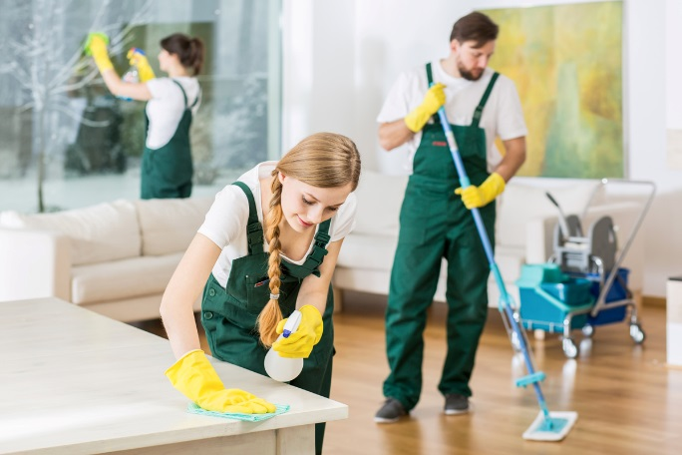


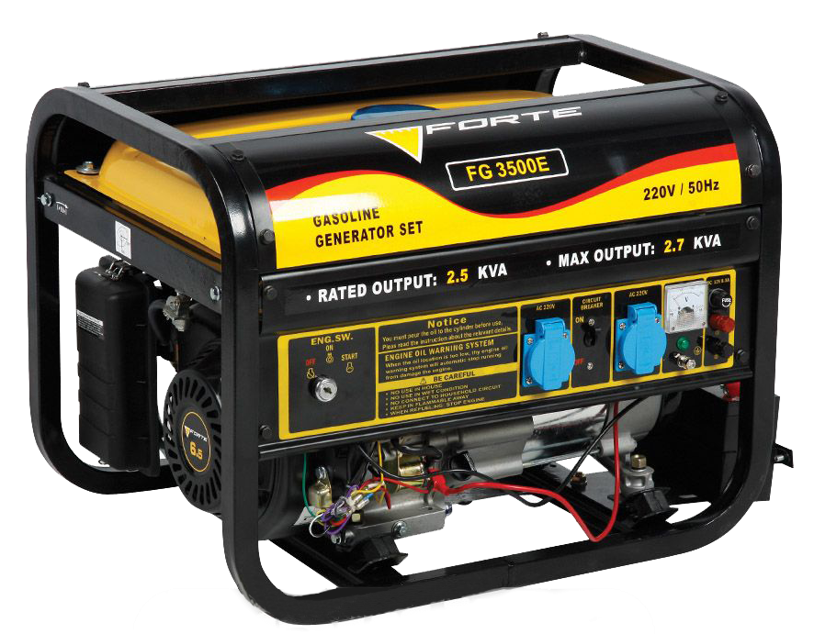
5. ЗАКУПІВЛІ
Комп'ютери та офісна техніка
Меблі
Мийні засоби або
послуги для прибирання
Лампи та прибори
для освітлення
Генератори
Офісний папір

Slide 39


Slide 40
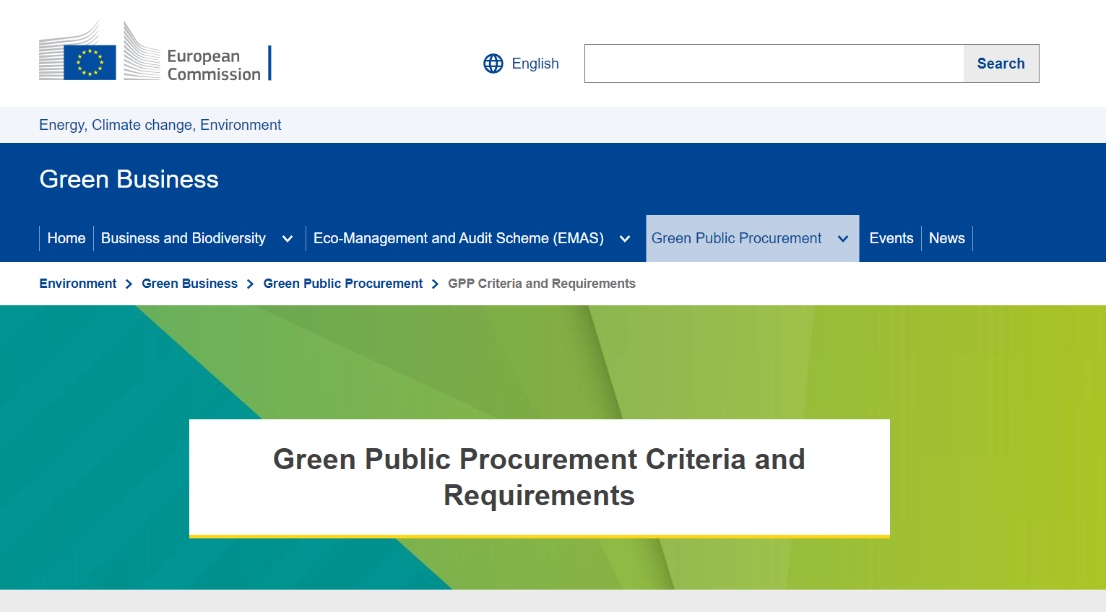
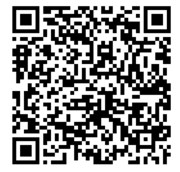

Slide 41

Закон України «Про публічні закупівлі» (нова редакція)
Стаття 23. Технічні специфікації, маркування, сертифікати, протоколи випробувань та інші засоби підтвердження відповідності.
Технічні специфікації можуть бути у формі переліку експлуатаційних або функціональних вимог, у тому числі екологічних характеристик, за умови, що такі вимоги є достатньо точними, щоб предмет закупівлі однозначно розумівся замовником і учасниками.
Технічні специфікації можуть містити посилання на стандартні характеристики, технічні регламенти та умови, вимоги, умовні позначення та термінологію, пов’язані з товарами, роботами чи послугами, що закуповуються, передбачені існуючими міжнародними, європейськими стандартами, іншими спільними технічними європейськими нормами, іншими технічними еталонними системами, визнаними європейськими органами зі стандартизації або національними стандартами, нормами та правилами. До кожного посилання повинен додаватися вираз "або еквівалент".

Slide 42
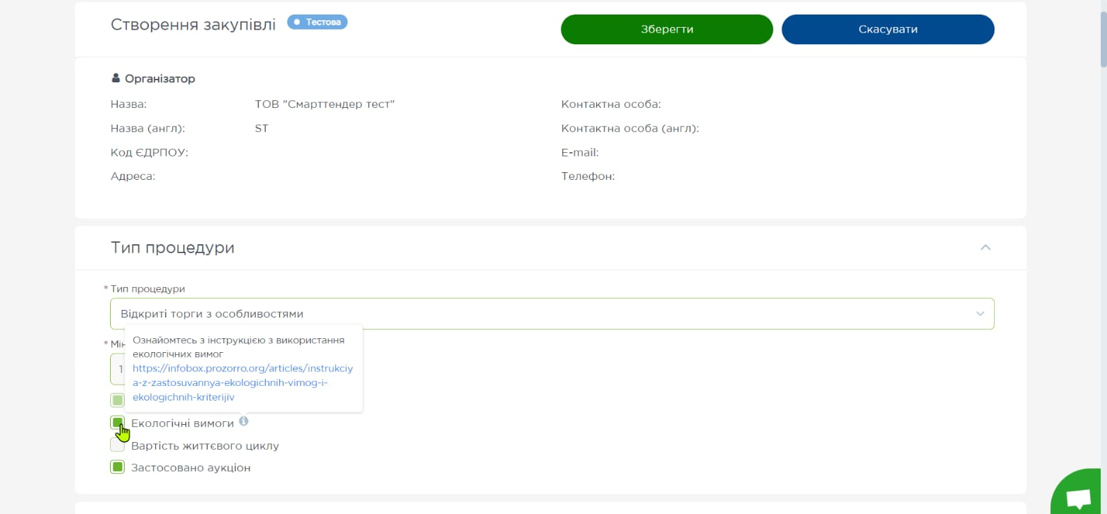
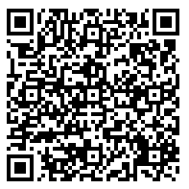
Екологічні характеристики [назва категорії згідно коду CPV] повинні відповідати вимогам екологічних критеріїв встановлених згідно з ДСТУ ISO 14024:2018 (або еквівалент).
Підтвердження відповідності вимогі:
1) Копія сертифікату відповідності екологічним критеріям за схемою сертифікації згідно з ДСТУ ISO 14024 (посилання на НД зазначається у сфері акредитації органу).
2) Копія атестату акредитації органу у сфері екологічного маркування І типу якій видав сертифікат згідно з Законом Україну "Про акредитацію".

Slide 43
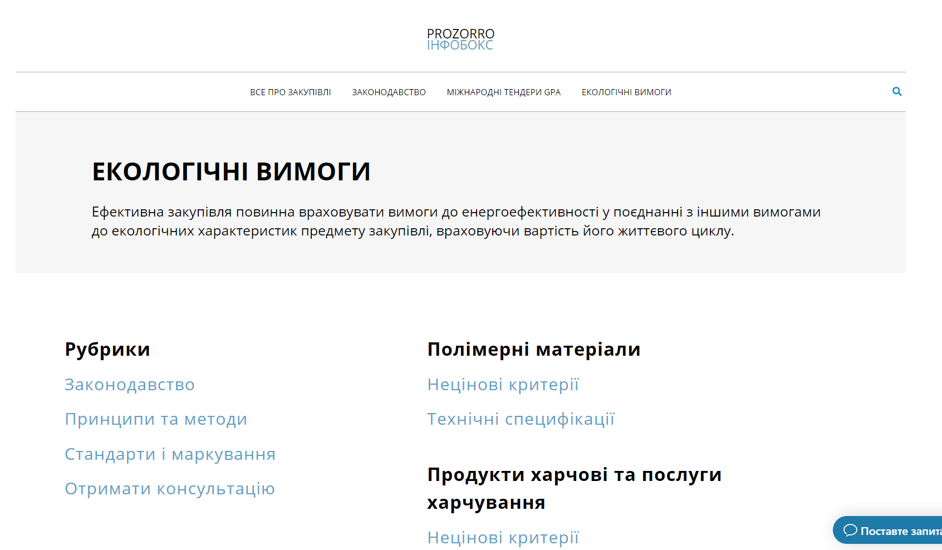

Slide 44
Пункт 5 статті 23 Закону про публічні закупівлі
У разі встановлення екологічних чи інших характеристик товару, роботи чи послуги замовник повинен в тендерній документації зазначити, які маркування, протоколи випробувань або сертифікати можуть підтвердити відповідність предмета закупівлі таким характеристикам.

Slide 45
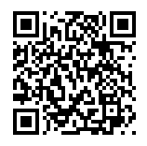

Національне агентство з акредитації України
Підтверджувальні документи (протоколи, сертифікати відповідності)
повинні містити зображення знаку акредитації та/або
посилання на статус акредитації органу з сертифікації з боку НААУ
Реєстр
акредитованих ООВ
Реєстраційний номер ООВ
1О156
ДСТУ EN ISO/IEC 17065
2Н1177
ДСТУ ISO/IEC 17025
Стандарт, на відповідність якому акредитовано ООВ
ДСТУ EN ISO/IEC 17065:2014 Оцінка відповідності. Вимоги до органів з сертифікації продукції, процесів та послуг (EN ISO/IEC 17065:2012, IDT)
ДСТУ ISO/IEC 17025:2017 Загальні вимоги до компетентності випробувальних та калібрувальних лабораторій (ISO/IEC 17025:2017, IDT)

Slide 46
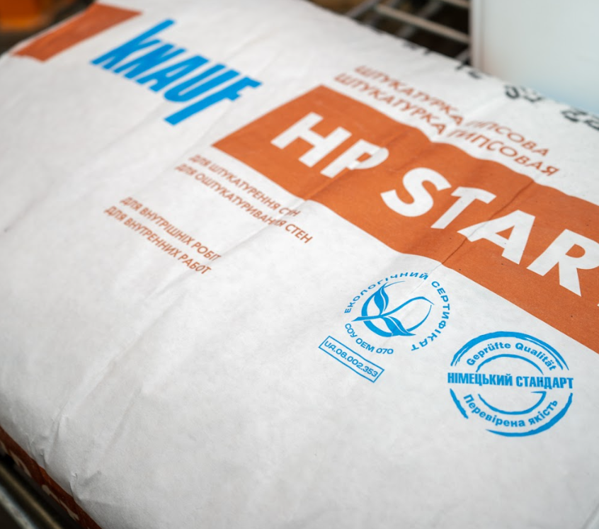
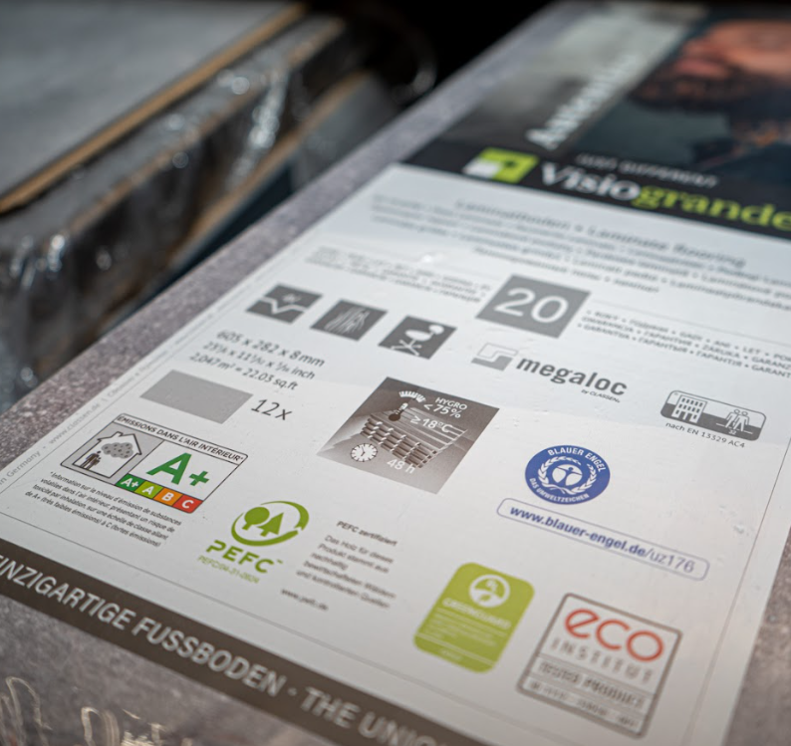


Німеччина
Канада
Україна
https://globalecolabelling.net/
ISO 14024:2018

Slide 47
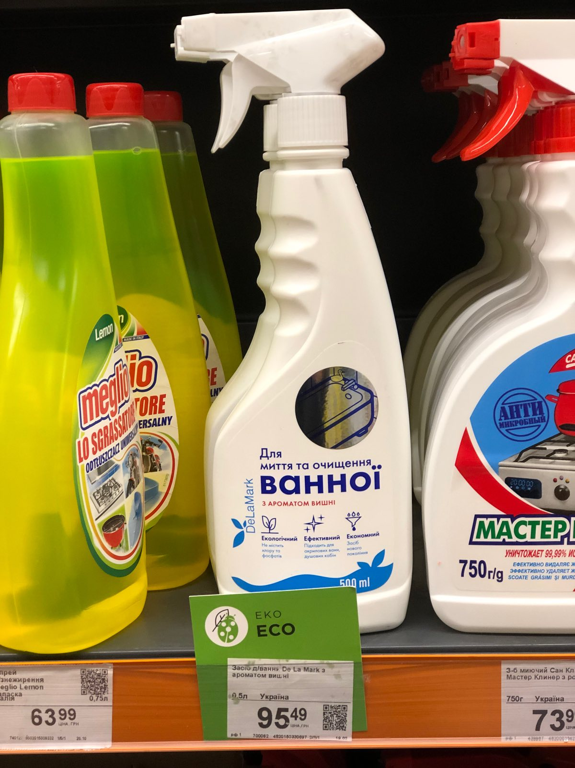
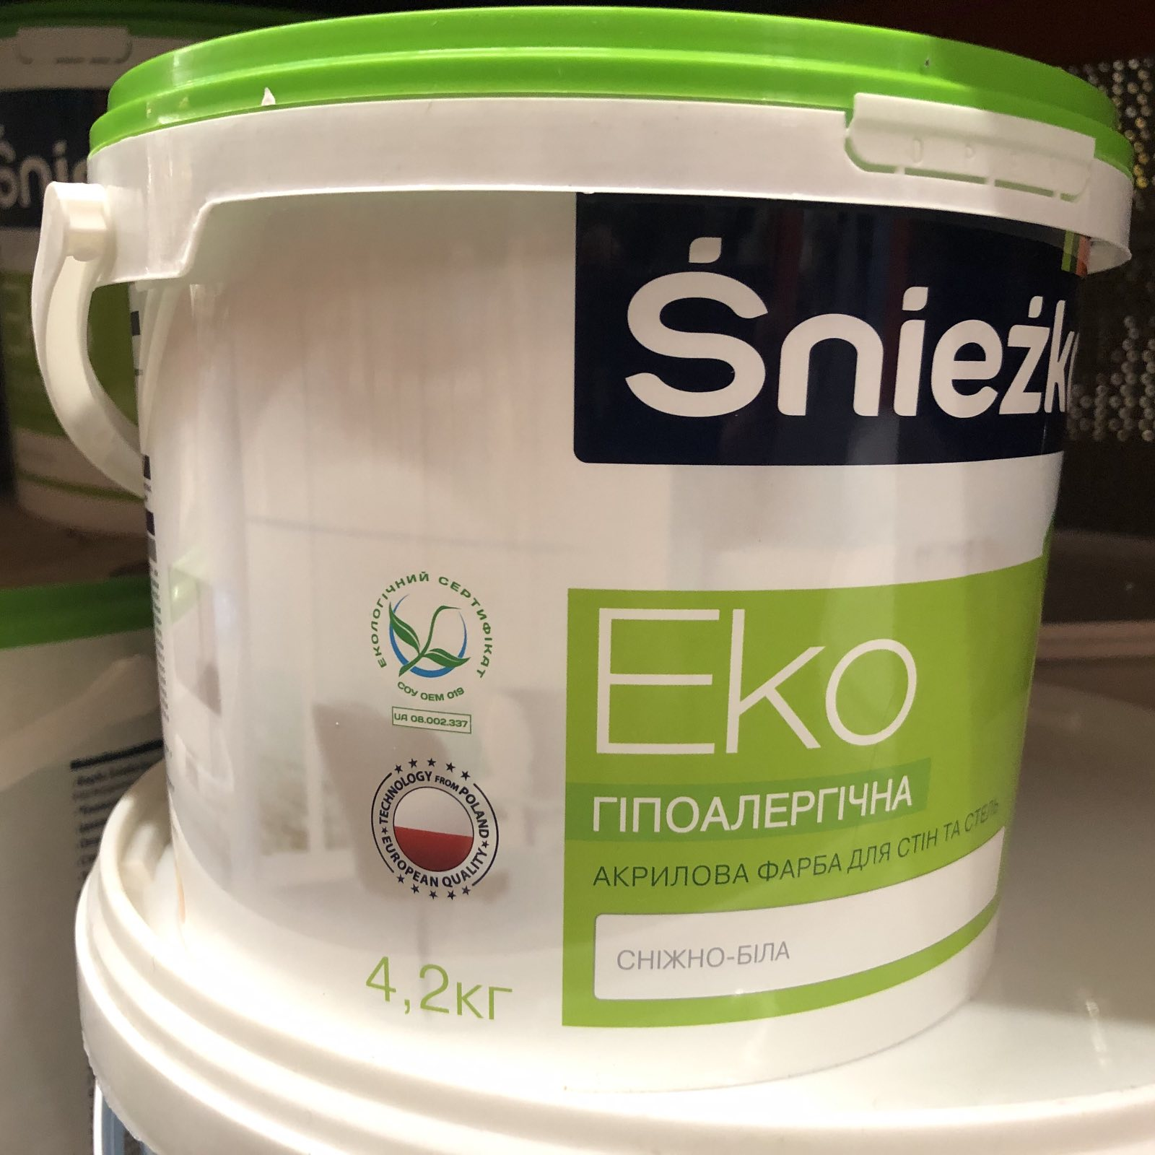


Slide 48






Екологічно сертифікована продукція згідно з ISO 14024 не може бути класифікована як
Проявляє селективну токсичність для органів-мішеней та (або) органів
-з одноразовим впливом
-з багаторазовим впливом
Викликає сенсибілізацію в дихальних шляхах або на шкірі
Має мутагенні властивості
Має канцерогенні властивості
Проявляє токсичність для
Печінка
Мозок
Органи-мішені
(найбільш сприятливі до впливу хімічних речовин)
репродуктивної системи людини
Проявляє гостру токсичність при потраплянні до організму людини
Імунна та
ендокринна
системи
Руйнує водні екосистеми
Нирки
Кишкове-шлунковий
тракт
Руйнує озоновий шар
Globally Harmonized System for the Classification and Labeling of Chemicals (GHS)
Regulation (EC) No 1272/2008 (CLP)

Slide 49


Об'єктивність вимог визначеній цілі
БЕЗ ФОСФАТІВ
У засобу можуть бути інші речовини або їх суміші дія яких значно суттєвіша на руйнування водних екосистем.
Підтвердний документ – паспорт безпеки.
Без вмісту фосфатів, речовин що впливають на руйнування водних екосистем
Та інших речовин особливо небезпечних для здоров'я і довкілля.
Контроль рівня загальної токсичності засобу на рівні найвищих показників безпеки.
Підтвердний документ – сертифікат відповідності екологічним критеріям
встановленим згідно з ДСТУ ISO 14024.

Slide 50
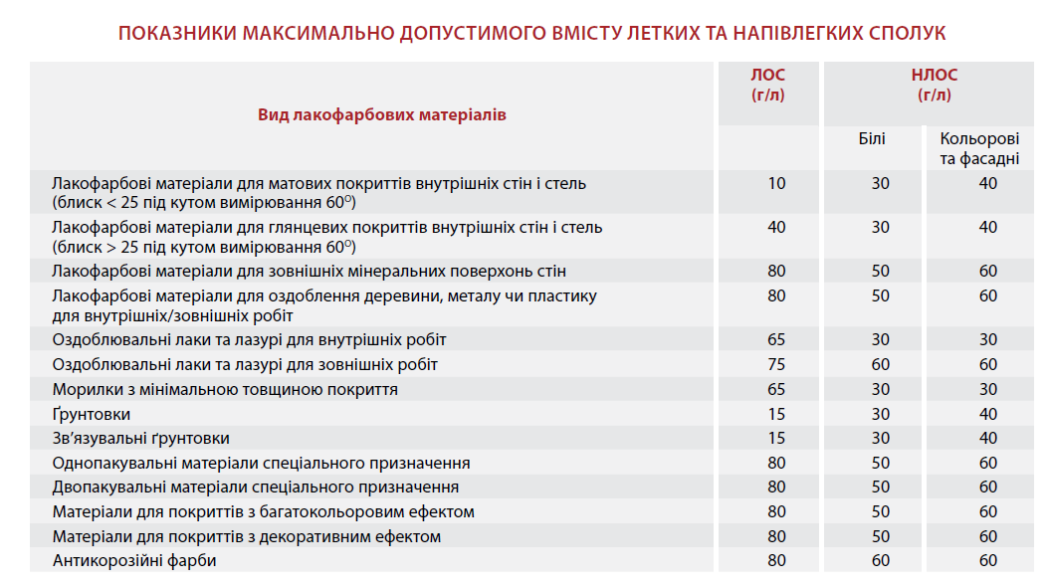

Slide 51
Показники ефективності екологічно сертифікованої продукції згідно з ISO 14024
Лакофарбові матеріали
Вміст білого пігменту (білий неорганічний пігмент з коефіцієнтом заломлення > 1,8) у інтер’єрних фарбах для стель та стін, які є стійкими до мокрого стирання за класами 1 та 2 відповідно до ДСТУ EN 13300:2012, не повинен перевищувати:
а) 40 г/м² сухого покриття – для класу 1 стійкості до мокрого стирання;
б) 36 г/м² сухого покриття – для класу 2 стійкості до мокрого стирання.
у всіх інших фарбах, включаючи вапняні та силікатні фарби, ґрунтовки, антикорозійні та фасадні фарби, не повинен перевищувати:
а) 36 г/м² сухого покриття – для інтер’єрних фарб та ґрунтовок;
б) 38 г/м² сухого покриття – для фасадних фарб та ґрунтовок.
Примітка. Вміст білого пігменту для покриття з коефіцієнтом контрастності 98%.
Мийні засоби
Показник дозування твердого (порошкоподібного, гранульованого тощо) готового для застосування засобу для прання або миття не повинен перевищувати:
а) 14,0 г/кг білизни для засобів прання середньо та суттєво забрудненої білизни;
б) 2,7 г/кг білизни для засобів для видалення плям;
в) 18 г/л миючого розчину для засобів миття посуду в посудомийних машинах з однією функцією;
г) 20 г/л миючого розчину для засобів миття посуду в посудомийних машинах з однією функцією;
д) 25 г/л миючого розчину для засобів для миття твердих поверхонь.
Мийна здатність засобу по відношенню до еталону (здатність відновлювати чистоту брудної поверхні) має складати не менше ніж 85%.
Зниження міцності тканини після 25 циклів прання має становити не більше ніж 18%.

Slide 52



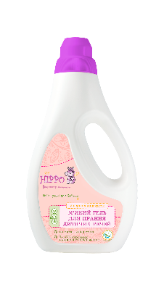
Більш безпечні для здоров'я людини
Мийні засоби
(засоби
для прання
і миття)
Не здатні знищувати живі організми
Не шкодять водоймам при потраплянні в них через каналізацію
Тара чи упаковка придатні для переробки
Не містять фосфатів

Slide 53
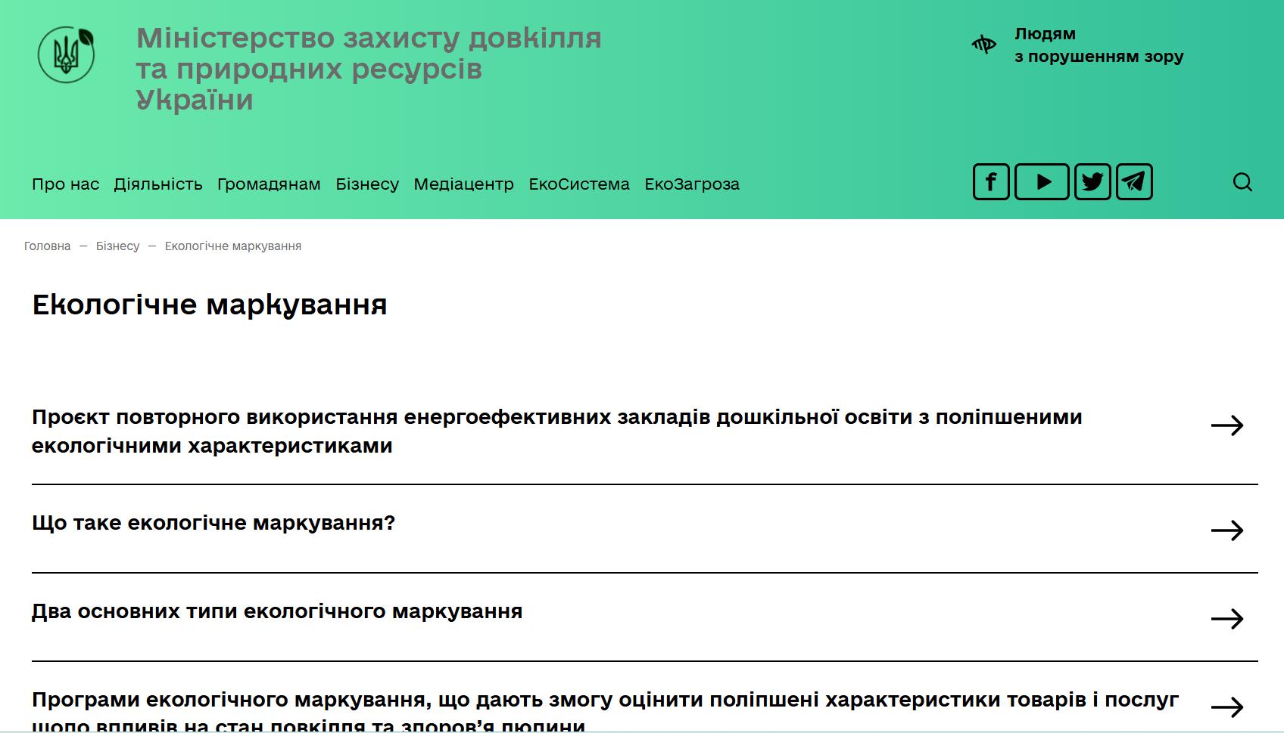


Slide 54


Інформація про технічні, якісні та кількісні характеристики предмета закупівлі
Вимога
Меблі згідно з специфікацією відповідають вимогам екологічних критеріїв що встановлені стандартом екологічного маркування для меблів, матеріалів для підлоги та іншої продукції з деревини згідно з ДСТУ ISO 14024:2018 або еквіваленту цього стандарту (ISO 14024:2018, EN ISO 14024:2018).
Підтвердження
Сертифікат підтвердження відповідності шкільних меблів встановленим екологічним критеріям для меблів, матеріалів для підлоги та іншої продукції з деревини за схемою згідно з ДСТУ ISO 14024:2018 або еквіваленту цього стандарту (ISO 14024:2018, EN ISO 14024:2018), якій виданий акредитованим органом
Реєстр чинних екологічних критеріїв
Реєстр екологічних сертифікатів

Slide 55
Нецінові критерії оцінки
Назва критерію оцінки: Меблі згідно з специфікацією відповідають вимогам екологічних критеріїв що встановлені стандартом екологічного маркування для меблів, матеріалів для підлоги та іншої продукції з деревини згідно з ДСТУ ISO 14024:2018 або еквіваленту цього стандарту (ISO 14024:2018, EN ISO 14024:2018).
Варіанти критерію оцінки:
Відсутній сертифікат підтвердження відповідності меблів встановленим екологічним критеріям для меблів, матеріалів для підлоги та іншої продукції з деревини за схемою згідно з ДСТУ ISO 14024:2018 або еквіваленту цього стандарту (ISO 14024:2018, EN ISO 14024:2018), якій виданий акредитованим органом – 0%;
На не менш ніж 50% од. меблів за специфікацією наявний сертифікат підтвердження відповідності шкільних меблів встановленим екологічним критеріям для меблів, матеріалів для підлоги та іншої продукції з деревини за схемою згідно з ДСТУ ISO 14024:2018 або еквіваленту цього стандарту (ISO 14024:2018, EN ISO 14024:2018), якій виданий акредитованим органом та розрахунок відсотку від загального об’єму поставки шкільних меблів, меблів що мають сертифікат відповідності – 5%
На не менш ніж 80% од. меблів за специфікацією наявний сертифікат підтвердження відповідності шкільних меблів встановленим екологічним критеріям для меблів, матеріалів для підлоги та іншої продукції з деревини за схемою згідно з ДСТУ ISO 14024:2018 або еквіваленту цього стандарту (ISO 14024:2018, EN ISO 14024:2018), якій виданий акредитованим органом та розрахунок відсотку від загального об’єму поставки шкільних меблів, меблів що мають сертифікат відповідності – 10%.

Slide 56




Slide 57



Профспілка Шведської Конфедерації
Tjänstemännens Centralorganisation
Ергономіка
Емісії
Енергія
Екологія
Ергономіка дисплея і робочого місця, електромагнітні випромінювання, акустичний шум, електробезпека, екологічність матеріалів, енергоефективність.

Slide 58

Офісний папір, меблі, покриття для підлоги та інша продукція з лісоматералів
FSC (Forest Stewardship Council, Лісова опікунська рада) створена у 1990 році.
Перший сертифікат виданий у 1993.
Після 20 років FSC перетворився на найбільшу сертифікаційну систему: її офіси є майже 40 країнах, сертифіковані ліси - в 79 країнах, сертифіковані компанії працюють в 112 країнах.
Сертифікат видається на 5 років з можливістю пролонгації, раз на рік проходить контрольний аудит. Система FSC відкрита, існує механізм подання та розгляду скарг. Можливий і позаплановий аудит - якщо в орган по сертифікації надходить сигнал про порушення з боку компанії, - і припинення дії сертифіката (на період припинення компанії заборонено продавати що-небудь з FSC-заявою).

Slide 59




Slide 60




Slide 61






Slide 62



ДСТУ ISO 14021
РЕСУРСОЕФЕКТИВНІСТЬ

Slide 63

Продукція зі збільшеним строком експлуатації
Виріб має більш тривалий строк експлуатації завдяки поліпшеній надійності або придатності до модернізування, результатом чого є економія ресурсів або маловідходність.
Придатність до модернізування (Upgradability – англ.)
Здатність продукції до оновлення чи заміни її частини з метою поліпшення функціональних характеристик або продовження строку експлуатації.
Міжнародний стандарт ISO 14021
якій визначає принципи і методи
застосування.
Впроваджений до національної
системи стандартизації =
ДСТУ ISO 14021
Якщо твердження пов’язане з поліпшеною надійністю продукції, необхідно зазначити строк, на який збільшено гарантований виробником строк експлуатації.
Якщо твердження пов’язане з модернізуванням, слід навести інформацію про те що і як треба оновити, за якій період, щоб досягти задекларованого збільшення строку експлуатації. Разом з цим мають бути зазначені контактні дані сервісних центрів які здатні забезпечити необхідну модернізацію.

Slide 64
Інформація про технічні, якісні та кількісні характеристики предмета закупівлі
Вимога
Гарантійний строк експлуатації виробу повинен бути не менш ніж ____ міс.
Підтвердні документи
1) Надана виробником гарантія на визначений строк експлуатації.
2) Договір у складі тендерної документації із визначеними умовами щодо гарантованого строку експлуатації.

Slide 65

Ресурсоефективність
(вміст повторно переробленого матеріалу)
80%
Цей твердження може бути тлумачне таким чином:
Масова частка повторно переробленого матеріалу в продукції.
а) Передспоживчий матеріал
Матеріал, відведений від потоку відходів під час виробничого процесу. Винятком є повторне використання матеріалу, наприклад, придатного для переробляння, що утворюється під час технологічного процесу і якій може бути відновлений у межах того самого процесу, в межах якого він утворюється.
б) Постспоживчий матеріал
Матеріал, утворюваний домашніми господарствами чи підприємствами або організаціями які є кінцевими споживачами продукції. Це поняття охоплює усі види відходів що можуть бути перероблені за доступними технологіями.
Міжнародний стандарт ISO 14021
якій визначає принципи і методи
застосування.
Впроваджений до національної
системи стандартизації =
ДСТУ ISO 14021

Slide 66
Інформація про технічні, якісні та кількісні характеристики предмета закупівлі
Вимога
Виріб повинен містити не менш ніж ХХ% повторно переробленого матеріалу.
Підтвердний документ
Варіант А. Самодекларація виробника оформлена згідно з п. 7.8 ДСТУ ISO 14021.
Варіант Б. Висновок виданий незалежним компетентним органом, оформлений згідно з п. 7.8 ДСТУ ISO 14021.
Варіант В. В окремих випадках презумпцією відповідності може сертифікату відповідності екологічним критеріям, встановлених згідно з чинною редакцією ДСТУ ISO 14024.
Документ
Протокол оцінки відповідності екологічним критеріям для виробів з полімерних матеріалів, встановлених згідно з чинною редакцією ДСТУ ISO 14024 (або втяг з нього щодо оцінювання придатності для повторного переробляння виробу).

Slide 67

Матеріал (вид полімеру)
МАРКУВАННЯ ПЛАСТІКУ
Більш безпечним є пластик за
№№ 4 (PE-LD) і 5 (PP). Не підлягає тривалому і сильному нагріванню. Підлягає багаторазовому перероблянню.
Пластик за №№ 1 (PETE) і 2 (PE-HD) може бути перероблений не більше одного разу.
Пластик за №№ 3 (PVC), 6 (PS) і 7 (Other) зовсім не підходять для контактів з питною водою і їжею. Вони містять небезпечні для здоров'я речовини - хлор, стирол, бісфенол та інші.
поліетилен
терефталат
поліетилен
високої
щільності
полівініл
хлорид
поліетилен
низької
щільності
поліпропілен
полістирен
інші види
пластику
різні види ємностей, вироби для ізоляції та будівництва
штучні вироби виготовлені шляхом лиття, труби, тара і пакети
контейнери, труби, меблі, промислова тара, плівка, вироби будівельні
робочі поверхні, ігрові майданчики, пакети, будівельні вироби
медичні ємності, труби, басейни, душові кімнати
посуд, іграшки, плитки для будівництва, паковання і тара
іграшки, паковання, пляшки для кулерів, різна тара та вироби

Slide 68
Інформація про технічні, якісні та кількісні характеристики предмета закупівлі
Вимога
Вироби повинні бути придатні для повторного переробляння і марковані щодо полімерного матеріалу згідно з ДСТУ 4260.
Підтвердний документ
Варіант А. Самодекларація виробника оформлена згідно з п. 7.7 ДСТУ ISO 14021.
Варіант Б. Висновок виданий незалежним компетентним органом, оформлений згідно з п. 7.7 ДСТУ ISO 14021.
Варіант В. Протокол оцінки відповідності екологічним критеріям для виробів з полімерних матеріалів встановленим згідно з чинною редакцією ДСТУ ISO 14024 (або втяг з нього щодо оцінювання придатності для повторного переробляння виробу).

Slide 69
Інформація про технічні, якісні та кількісні характеристики предмета закупівлі
Вимога
Виріб повинен бути маркований за кодом матеріалу з якого він виготовлений.
Підтвердний документ
Фото виробу з маркуванням або копія/макет його паковання, етикетки чи ярлику.
Вимога
Пакування виробу повинно бути марковано згідно з ДСТУ 4260.
Підтвердний документ
Фото або копія/макет паковання виробу.

Slide 70

ISO/TS 19657:2017 Визначення та технічні критерії для харчових інгредієнтів, які вважаються натуральними (Definitions and technical criteria for food ingredients to be considered as natural).
Схема оцінювання враховує вимоги вищезазначеного міжнародного стандарту та вимоги Закону України «Про інформацію для споживачів щодо харчових продуктів».
Закон визначає чіткі умови застосування слова «натуральний» у позначенні ароматизатора, харчового продукту і, окремо, молочних продуктів. В іншому випадку заборонено використовувати назву «натуральна продукція». І накладаються штрафні санкції от штраф 3-5 мін. зарплат в випадку порушень цих вимог.

Slide 71




Slide 72
Дозволені харчові добавки
Індекс | Найменування харчової добавки | Примітка
Е 250 | Нітрит натрію (Sodium nitrite) | Дозволяться для виробництва продуктів переробки м’яса
Е 270 | Молочна кислота L-, D- (Lactic acid, L-, D- and DL-)
Е 290 | Діоксид вуглецю (Carbon dioxide)
Е 296 | Яблучна кислота (Malic acid, DL-)
Е 300 | Аскорбінова кислота L- (Ascoric acid, L-) | За виключенням продуктів переробки м’яса
Е 322 | Лецитини, фосфатиди (Lecithins) | За виключенням продуктів переробки молока
Е 330 | Лимона кислота (Citric acid)
Е 341 (і) | Орто-фосфат кальцію 1-заміщений (Monocalcium orthophosphate) | Розпушувач для кондитерських виробів
Е 440 | Пектини (Pectins) | За виключенням продуктів переробки молока
Е 509 | Хлорид кальцію (Calcium hloride)
Е 536 | Ферроціанід калію (Potassium ferrocyanide) | Для посолу
Е 938 | Аргон (Argon)
Е 939 | Гелій (Gellium)
Е 941 | Азот (Nitrogen)
Е 948 | Кисень (Oxygen)

Slide 73
Інформація про технічні, якісні та кількісні характеристики предмета закупівлі
Вимога
Харчові продукти згідно з специфікацією відповідають вимогам критеріїв натуральності згідно з законодавством та ДСТУ ISO/TS 19657:2018 або еквіваленту цього стандарту (ISO/TS 19657:2017, EN ISO/TS 19657:2017).
Підтвердження
Сертифікат підтвердження відповідності харчових продуктів критеріям натуральності згідно з законодавством та ДСТУ ISO/TS 19657:2018 або еквіваленту цього стандарту (ISO/TS 19657:2017, EN ISO/TS 19657:2017).

Slide 74

ОРГАНІЧНІ ХАРЧОВІ ПРОДУКТИ
Щоб називатися органічними, не менш ніж 95% сільськогосподарських інгредієнтів, що входять до складу продукту, повинні мати органічне походження.
Лише ті складники, що перелічені в додатку ІX до Постанови Ради ЄС 889/2008 можуть використовуватись в неорганічній якості. Вода при розрахунку не враховується.
UA-BIO-№ ХХХХХ
Постанова Ради ЄС № 834/2007
Постанова Комісії ЄС № 889/2008
Переробка органічних харчових продуктів повинна бути відокремленою у часі або просторі від переробки звичайних (неорганічних за походженням) харчових продуктів.
Органічна переробка повинна здійснюватися по партіях, щоб забезпечити простежуваність продукту на всіх етапах виробництва.
Виключення речовин і технологічних прийомів, які могли б вводити в оману щодо справжньої природи продукту.
Дбайлива переробка харчових продуктів, переважно біологічними, механічними і фізичними методами.

Slide 75


Slide 76






Slide 77


ВУГЛЕЦЕВИЙ СЛІД ХАРЧОВИХ ПРОДУКТІВ
Викиди парникових газів (кг) в еквіваленті до СО2, що утворюються
під час виробництва 1 кг продуктів
25
16.7
7.7
3.7
3.4
3.4
1.3
0.4
0.3
0.2
Яловичина
Баранина
Свинина
Курка
Лосось
Яйця
Молоко
Вівсянка
Яблука
Цибуля

Slide 78



Сумарний обсяг викидів парникових газів
протягом життєвого циклу продукції
Метод розрахунку згідно з ISO 14067

Slide 79


ПІДЛЯГАЄ КОМПОСТУВАННЮ
ДСТУ EN 13432:2015 Упаковка. Вимоги до упаковки, що утилізується способом компостування і біодеградації. Тестові схеми і критерії оцінки для остаточного прийняття упаковки (EN 13432: 2000, IDT).
З поправкою № 1: 2018
Пакети і пакувальний матеріал з відповідним маркуванням гарантовано компостується протягом 12 тижнів в умовах промислового компостування (при температурі від 55°С до 60°С) або в домашніх умовах (компостна яма) про що позначається на маркуванні.

Slide 80
6. ІНФОРМУВАННЯ
Працівники
Ознайомлення з екологічною політикою та заходами по досягненню вимог
Підвищення компетентності (навчання, тренінги)
Інформаційні мотиватори
Зацікавлені сторони
Сайт
ЗМИ
Інформаційні матеріали
Постачальники і партнери
Критерії відбору та вибору (технічні специфікації, нецінові критерії, метод оцінювання вартості життєвого циклу)
Сайт
ЗМИ
Інформаційна друкована продукція – з макулатури або сертифікованого паперу за стандартами FSC або екологічне маркування І типу (згідно з ISO 14024)

Slide 81




Slide 82





Slide 83


ЗАПИТАННЯ ?

Slide 84
ДЯКУЮ ЗА УВАГУ !!!

